Slide 1
Η δύναμη μας ΕΜΕΙΣ!
ΛΥΚΕΙΟ ΚΥΚΚΟΥ Β’
ΣΧΟΛΙΚΗ ΧΡΟΝΙΑ: 2015-2016

Slide 2
ΣΤΡΑΤΗΓΙΚΟΙ ΣΤΟΧΟΙ
Η προώθηση ενός ασφαλούς, ομαλού και υποστηρικτικού περιβάλλοντος μάθησης.
Η εφαρμογή αποτελεσματικών μεθόδων εκπαίδευσης και προσωπικής ανάπτυξης οι οποίες αγκαλιάζουν την ατομική διαφορετικότητα.
Όλοι οι μαθητές να έχουν ισχυρή αυτοεκτίμηση και προσωπική προσδοκία.
Φεύγοντας από το σχολείο όλοι οι μαθητές να έχουν ένα σύνολο ηθικών αξιών (εντιμότητα, ακεραιότητα, ευθυκρισία, αμοιβαίο σεβασμό) και να κατέχουν βασικές γνώσεις και δεξιότητες - γλωσσικές, μαθηματικές, επιστημονικές, καλλιτεχνικές, αθλητικές και κοινωνικές και να μπορούν να πράξουν αυτοδιαχείριση.
Η συνεργασία μεταξύ καθηγητών, γονέων και κοινότητας στην επίτευξη του οράματος του σχολείου

Slide 3
ΠΡΟΫΠΟΘΕΣΕΙΣ ΕΠΙΤΥΧΙΑΣ
Η δέσμευση όλων (Διοίκησης, Καθηγητών, Προσωπικού, Γονέων και Μαθητών)
Συνεργασία και αλληλεγγύη
Αποτελεσματική επικοινωνία
Διάθεση και τόλμη να βγούμε έξω από τα γνωστά δεδομένα
Οργάνωση, προετοιμασία και ενέργεια
Χρηματοδότηση

Slide 4
ΔΡΑΣΤΗΡΙΟΤΗΤΕΣ
Ηγεσία
Εργαστήρι Ομαδικότητας και Στρατηγικής [Β.Δ.]
Πρόγραμμα Ανάπτυξης Υπεύθυνων Τμημάτων
Καθηγητές
Πρόγραμμα Εισαγωγής Νέων Καθηγητών
Γονείς
Φάκελος Επικοινωνίας
Μαθητές
Συνάντηση Γονέων
Εργαστήρια για γονείς
Πρόγραμμα Εισαγωγής Μαθητών Α’ Λυκείου
Πρόγραμμα Ανάπτυξης Μελλοντικών Ηγετών
Εφόδια Για Δράση – Βαδίζω Μπροστά! (Εργαστήρια Α-Γ Λυκείου)
Εκπαίδευση καθηγητών στο πρόγραμμα Quest σε εθελοντική βάση
Σχολείο
Έρευνα Σχολικού Κλίματος
Σύσταση της Επιτροπής Αγωγής Υγείας και Πρόληψης της Παραβατικότητας και καταρτισμός Σχεδίου Δράσης
Αναβάθμιση υφιστάμενων θεσμών

Slide 5
Εφόδια Για Δράση – Βαδίζω Μπροστά!
Εμπλουτισμός και Αξιοποίηση Υφιστάμενων Θεσμών του Σχολείου
Ώρα Υπευθύνου Τμήματος
Κεντρικό Μαθητικό Συμβούλιο (ΚΜΣ)
Δράση – Δημιουργικότητα – Κοινωνική Προσφορά (ΔΔΚ)
Βιωματικά Εργαστήρια – Μαθητές, Καθηγητές, Γονείς
Δημιουργία Μαθητικού Ημερολογίου

Slide 6
Ώρα Υ.Τ - Μετατροπή των Ωρών Υ.Τ. σε Συναντήσεις Ανάπτυξης Ισχυρού Χαρακτήρα και Πολιτότητας
Εκπαίδευση Υπευθύνων Τμήματος
Ενσωμάτωση των νέων Υπευθύνων Τμήματος στη στρατηγική διαχείρισης του σχολείου.
Ανάπτυξη βασικών δεξιοτήτων για τη δημιουργία ασφαλούς κοινότητας μάθησης στο τμήμα τους με στόχο την ενδυνάμωση των σχέσεων με τους μαθητές του τμήματός τους π.χ. συμφωνία όρων καλής συνεργασίας, τεχνικές ανάπτυξης αισθήματος ομαδικότητας και ενθάρρυνσης της θετικής επικοινωνίας στην τάξη.
Ευθυγράμμιση γύρω από το όραμα, τους στόχους του σχολείου και τα αναμενόμενα επίπεδα απόδοσης των Υπευθύνων Τμήματος.
Εκπαίδευση σε συγκεκριμένα θέματα που καλούνται να υλοποιήσουν στην Ώρα Υπευθύνου Τμήματος.

Slide 8
Κεντρικό Μαθητικό Συμβούλιο (ΚΜΣ)
Διαδικασία Εκλογών
«Εγχειρίδιο Διεξαγωγής Μαθητικών Εκλογών»
Πρόγραμμα Ανάπτυξης Μελλοντικών Ηγετών
Διαδραστικό εργαστήρι για τα μέλη του ΚΜΣ και τους Προέδρους τμημάτων Α και Β Λυκείου.
Σκοπός: Η ανάπτυξη δεξιοτήτων ηγεσίας και ομαδικότητας.
Στόχος: Η αποτελεσματική λειτουργία του ΚΜΣ ώστε να συμβάλει θετικά και ενεργά στα δρώμενα και στη διαχείριση του σχολείου και να αποτελεί παράδειγμα ηγεσίας.

Slide 9
ΔΡΑΣΗ – ΔΗΜΙΟΥΡΓΙΚΟΤΗΤΑ – ΚΟΙΝΩΝΙΚΗ ΠΡΟΣΦΟΡΑ (ΔΔΚ)
Υλοποίηση Θεματικών Ημερών
Αναβάθμιση των ομίλων
Επισκέψεις από Κοινωνικούς Φορείς

Slide 10
Εφόδια Για Δράση– Βαδίζω Μπροστά! Βιωματικά Εργαστήρια Καθηγητών
Συναντήσεις, συνεχής στήριξη και Εργαστήρι Ομαδικότητας και Στρατηγικής για Βοηθούς Διευθυντές
Εκπαίδευση Υπευθύνων Τμήματος
Πρόγραμμα Εισαγωγής Νέων Καθηγητών
Εκπαίδευση καθηγητών στο πρόγραμμα Quest σε
εθελοντική βάση

Slide 11
Εφόδια Για Δράση – Βαδίζω Μπροστά! – Βιωματικά Εργαστήρια Μαθητών
Ο στόχος των εργαστηρίων είναι η ανάπτυξη δεξιοτήτων που:
Αυξάνουν την προσωπική και κοινωνική υπευθυνότητα
Ενδυναμώνουν την αυτοπεποίθηση και αυτοεκτίμηση των μαθητών
Δημιουργούν ισχυρό χαρακτήρα (ενδυναμώνουν την ανθεκτικότητα των μαθητών)
Προάγουν τις υγιείς επιλογές
Προλαμβάνουν τη χρήση εξαρτησιογόνων ουσιών, τον εκφοβισμό και τη βίαιη συμπεριφορά
Επιτρέπουν τη θετική συμβολή των μαθητών του Λυκείου στην ανάπτυξη διαπροσωπικών σχέσεων, την οικογένεια, το σχολείο, την κοινότητα αλλά και την αγορά εργασίας

Slide 12
Βιωματικά Εργαστήρια Α’ Λυκείου
Αιτία και Επίδραση
Αναγνωρίζοντας τα Στερεότυπα
Εκτιμώντας Τη Διαφορετικότητα
Αξιολόγηση Προσωπικών Ενδιαφερόντων, Δεξιοτήτων και Δυνατοτήτων
Καθορισμός και Επίτευξη Στόχων
Αποφάσεις που Υποστηρίζουν τους Στόχους Μας
Δεξιότητες Συνεντεύξεων
Αποτελεσματικές Παρουσιάσεις
Παροχή και Αποδοχή Ανατροφοδότησης
Διαχείριση αρνητικών συναισθημάτων (Θυμός)
Επίλυση Συγκρούσεων
Διεκδικώ – Θετική και Δυναμική Επικοινωνία

Slide 13
Βιωματικά Εργαστήρια Β’ Λυκείου
Διαχείριση Άγχους
Διαχείριση Χρόνου
Αξιολόγηση Πληροφοριών
Υποστηρίζοντας Την Άποψη Μας
Με Πειστικότητα

Slide 14
Βιωματικά Εργαστήρια Γ’ Λυκείου
Όλοι οι μαθητές
Διαχείριση της Απογοήτευσης
Αποτελεσματική Γραπτή Επικοινωνία
Μόνο μαθήτριες - Ολοήμερη διαδραστική δραστηριότητα
Προβληματισμός για το ρόλο της γυναίκας
Ιδιαίτερες προκλήσεις και ανάγκες που έχει η γυναίκα στη σημερινή κοινωνία
Πρακτικά εργαλεία για αντιμετώπιση των προκλήσεων αυτών.

Slide 15
Εφόδια Για Δράση – Βαδίζω Μπροστά! Βιωματικά Εργαστήρια για Γονείς
Συναισθηματική και κοινωνική μάθηση!
Αναπτύσσοντας την αυτοπεποίθησή τους!
Διαχείριση της απόδοσης ενός έφηβου στο Λύκειο!

Slide 16
Εμπλεκόμενοι φορείς
Διεθνές Ίδρυμα Lions Quest
Ίδρυμα Lions Quest Κύπρου
Σύνδεσμος Γονέων – Λύκειο Κύκκου Β’
Let’s Talk! Human Potential Ltd

Slide 17
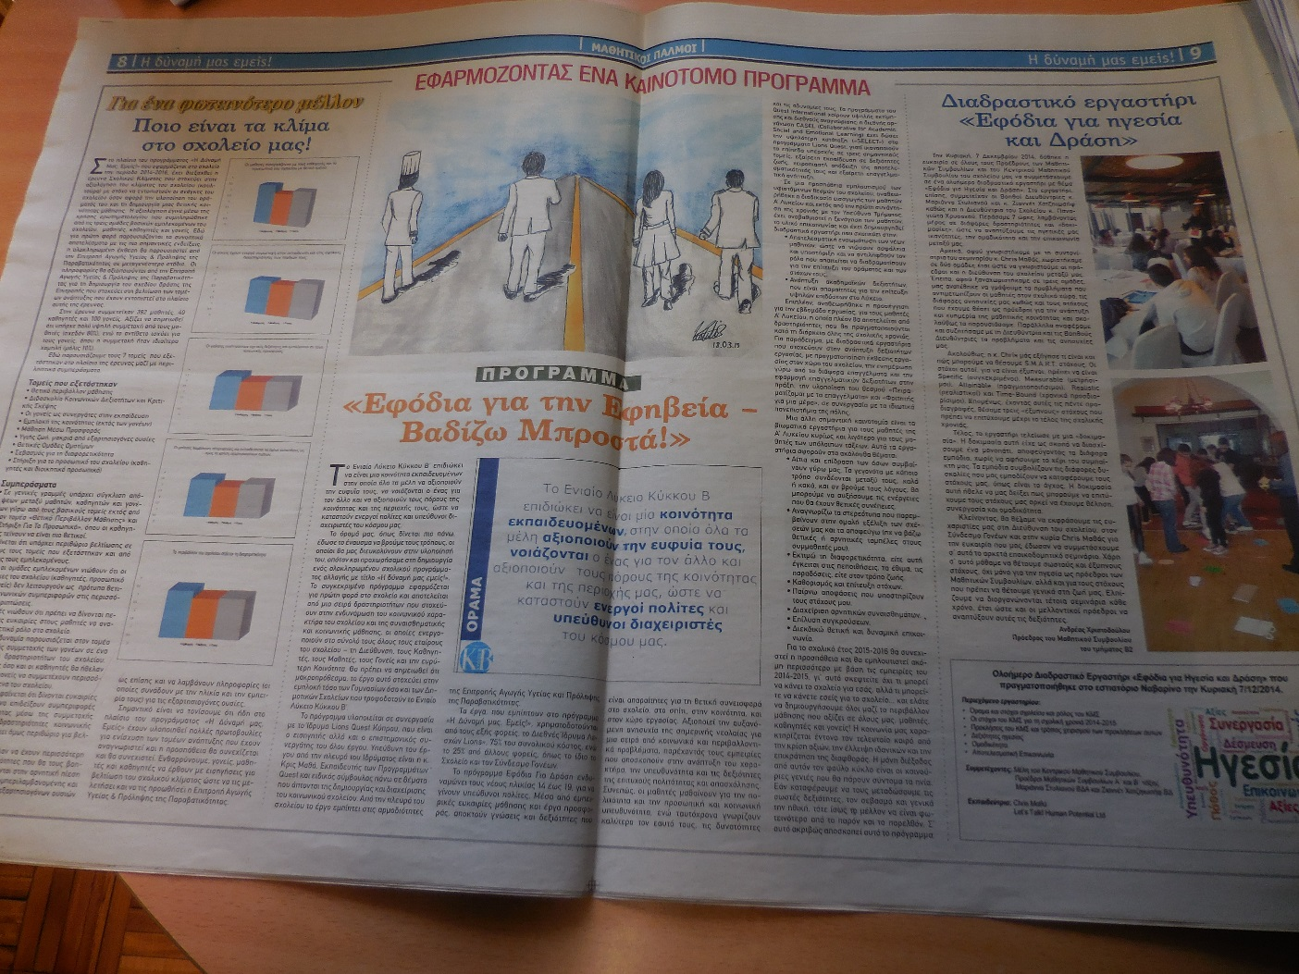
Σας ευχαριστούμε

